Slide 1
Проект : Wyvern: The Path to the Crown of Heaven
Над проектом работал: Белянин Иван

Slide 2
Цели проекта:
-Проект представляет собой 2Д игру.
-Проект может помочь скоротать время когда нечем заняться.
-Узнать на что я способен в создании похожих проектов

Slide 3
Составляющие проекта:
-Проект создан на основе библиотеки Arcade
-Главное меню
-Игровое окно
-Окно настроек
-Проект может быть открыт как из файла .py, и .exe

Slide 4
Реализованные функции:
Настройки
Механики стрейфов
Механики атак
Отображение здоровья
Несколько уровней

Slide 5
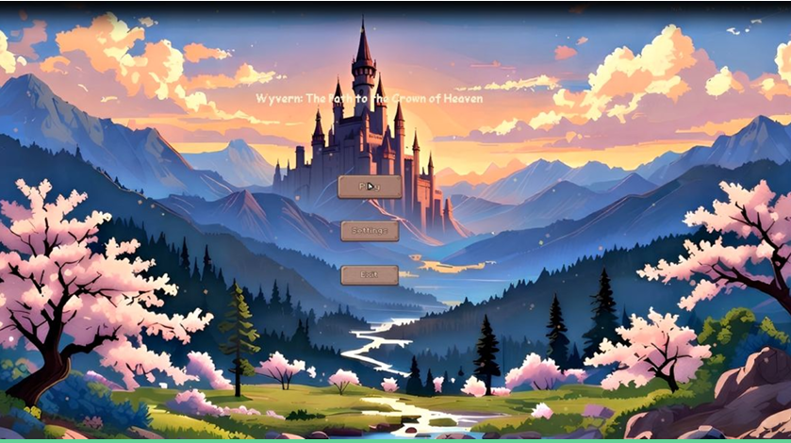
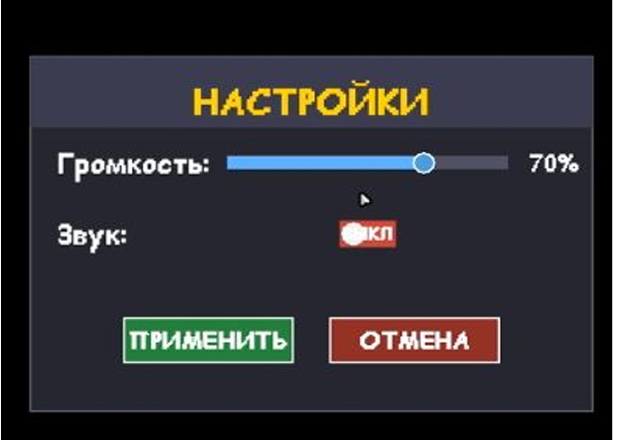
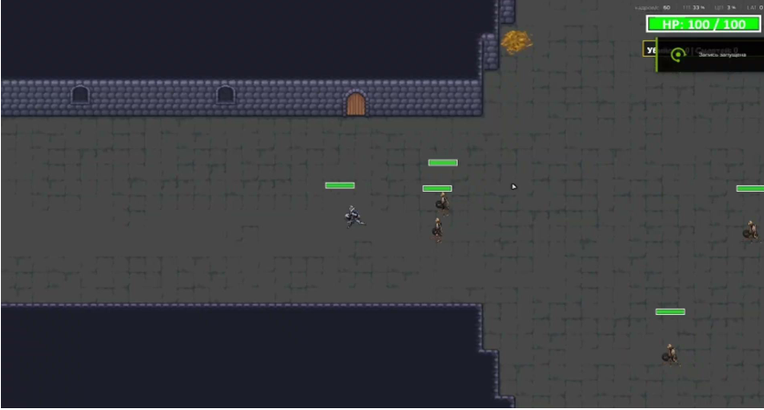
Некоторые изображения из игры:

Slide 6
Будущее развитие проекта:
-В проект можно добавить множество уровней
-Механики хилок, бафов, дебафов
-Более детальные настройки

Slide 7
Спасибо за внимание!

